Slide 1
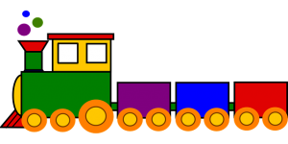
نموذج رقم (2)
الاختبار الدوري للصف الثالث مادة الرياضيات الفترة الثالثة
المملكة العربية السعودية
وزارة التعليم
مكتب التربية والتعليم بمحافظة الجبيل
قسم الصفوف الأولية
٧ ۸ ۹
۱ ۲ ۳ ٤ ٥ ٦
اسم الطالبة ....................................................... المدرسة......................................... الصف ........................
المعيار | إيجاد ناتج القسمة في الأعداد (10,9,8,7,6,5,4,3,2) |  |  | رقمه | 19
متقن | متقن | متقن | غير متقن | ملاحظة
100% | من 90%إلى أقل من 100% | من80% إلى أقل من 90% | أقل من 80%
السؤال الأول :اختاري الاجابة الصحيحة :
( 9، 8 ،4)
( 5 ، 3 ,4)
(9 - 8 - 7)
63÷ 7
27÷ 9
40÷ 5
المعيار | حل مسائل رياضية باستعمال استراتيجيات ومهارات مناسبة مع اتباع الخطوات الأربع |  |  | رقمه | 2
متقن | متقن | متقن | غير متقن | ملاحظة
100% | من 90%إلى أقل من 100% | من80% إلى أقل من 90% | أقل من 80%
السؤال الثاني :
اشترى ناصر 24قلماً فاحتفظ بـ4أقلام لنفسه وقسم الأقلام بالتساوي على أخوته الأربعة كم قلماً أخذ كل واحد منهم
نصيب كل واحد =
المعطيات: اشترى ناصر..... قلماً فاحتفظ ........ أقلام وقسم الأقلام بالتساوي على اخوته .....
المطلوب : كم ...........
الحل : ..........................
المعيار | اختيار وحدات الطول المناسبة لتقدير أطوال الأشياء وقياسها |  |  | رقمه | 21
متقن | متقن | متقن | غير متقن | ملاحظة
100% | من 90%إلى أقل من 100% | من80% إلى أقل من 90% | أقل من 80%
السؤال الثالث :حددي وحدة الطول المناسبة :
طول الباب
طول نخلة
طول ممحاة

Slide 2
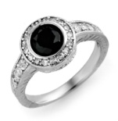
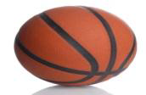
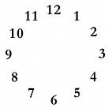
المعيار | تقدير الكتلة وقياسها |  |  | رقمه | 25
متقن | متقن | متقن | غير متقن | ملاحظة
100% | من 90%إلى أقل من 100% | من80% إلى أقل من 90% | أقل من 80%
السؤال الرابع :اختاري التقدير المناسب
لكل ممايلي :
5 جم أو 5 كجم
20جم أو 20 كجم
10 جم أو 10 كجم
2جم أو 2 كجم
المعيار | قراءة الساعة |  |  | رقمه | 27
متقن | متقن | متقن | غير متقن | ملاحظة
100% | من 90%إلى أقل من 100% | من80% إلى أقل من 90% | أقل من 80%
السؤال الخامس:
إذا كان عقرب الدقائق يشير
إلى الرقم 7 ، فكم عدد الدقائق التي
يشر إليها ؟
.................
تمنياتي لك بالتوفيق معلمة المادة :

